Slide 1
GRAPHRAG · 이닛 팀
카드 상품의 비교·분석을 통한
품질 개선 지원
하나카드 상품설명서 기반 혜택·조건 구조화 및 AI 활용
공식 근거 기반의 정확한 상품정보 제공
GraphRAG
01 / 19
Notes:
<숫자>

Slide 2
발표 안내
전체 목차
01
프로젝트 배경 및 문제 정의 03–05
02
서비스 활용 사례 06–08, 11
03
데이터 처리 및 구성 09–10
04
구현 접근 및 기술 구조 12–17
05
시스템 활용 및 프로젝트 회고 18–19
02 / 19
Notes:
<숫자>

Slide 3


도입 배경
카드 상품정보를 AI 서비스와 연결하는 사례
01
카드 추천·혜택 조회
AI 기반의 카드 추천과 혜택 조회 서비스 사례가 등장
02
상품정보의 AI 활용
카드사 공식 상품정보를 외부 AI 서비스와 연결
03
활용 범위 확대
고객 안내를 넘어 상품정보 활용 범위 검토
참고 자료 · 신한카드–카카오 AI 연계 (2026.09.14) / 신한금융그룹 보도자료 (2026.09.09)
03 / 19
Notes:
<숫자>

Slide 4
프로젝트 목적
정확한 고객 안내와 상품 비교·분석
01
02
03
고객 안내
상품 비교·분석
상품 품질 관리
공식 혜택과 이용 조건 제공
상품설명서 근거 기반 답변
카드별 혜택·조건 비교
상품 간 공통점과 차이점 확인
개선 검토 항목 식별
상품정보 일관성·정확성 점검
같은 상품정보를 정확한 고객 안내와 비교·분석에 함께 활용
04 / 19
Notes:
<숫자>

Slide 5
데이터 특성
하나의 카드 혜택에도 여러 적용 조건
01
전월실적 10만 원 이상
ONE PICK STYLE
02
월 캐시백 한도 1,000원
대중교통
5% 캐시백
03
시외·고속버스·철도 등 제외
04
상품권·공과금 등 실적 산정 제외
혜택 하나에 여러 조건 연결
05
신규 사용 등록 시 실적 예외
05 / 19
Notes:
<숫자>

Slide 6
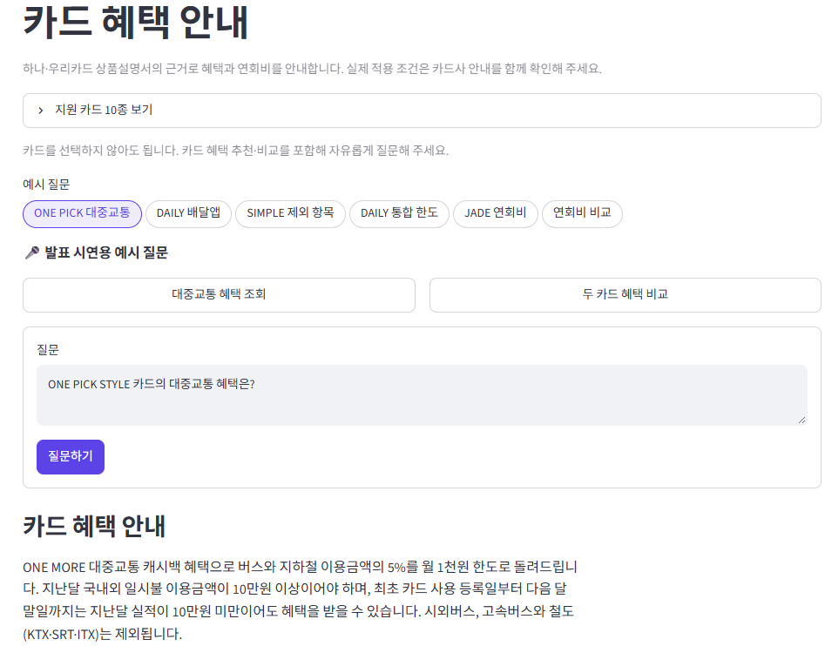

활용 방안 01
공식 근거를 바탕으로 카드 혜택 안내
공식 상품설명서의 혜택·조건을 검색하여 AI 답변에 활용
Streamlit 실제 실행 화면
하나카드 공식 상품설명서
06 / 19
Notes:
실제 Streamlit 실행 화면을 사용했습니다. 화면의 질문은 ONE PICK STYLE 대중교통 혜택인데 답변은 ONE MORE 대중교통 캐시백으로 시작합니다. 발표에서 정확한 근거 기반 답변의 사례로 사용하기 전 동일한 카드명이 나오는지 재질문하여 검증하고 이 화면을 다시 캡처해 교체하세요. 현재 화면은 기능 동작과 UI를 보여 주는 임시 캡처입니다.
<숫자>

Slide 7
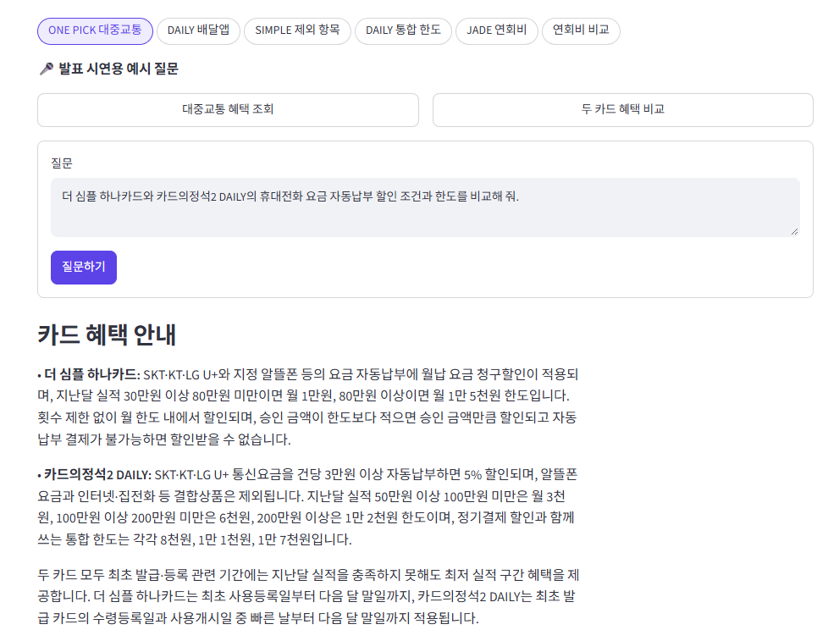


활용 방안 02
두 카드의 혜택 비교
유사한 혜택도 카드사별 할인 방식과 적용 조건·한도가 다릅니다.
07 / 19
Notes:
<숫자>

Slide 8
활용 방안 03
비교 결과의 활용
같은 소비 조건을 적용해 할인금액을 비교하고, 결과를 개선 검토에 활용
비교 조건
전월 실적 60만 원 · 휴대전화 요금 자동납부 5만 원 · 양쪽 모두 할인 대상 · 한도 미소진
하나카드 · 더 심플 하나카드
우리카드 · 카드 의정석2 DAILY
월납 요금 청구할인
10,000원
통신요금 5만 원 결제 시 5% 청구 할인
2,500원
이 조건에서 통신요금 할인은 더 심플 하나카드가 7,500원 더 큼
비교 결과를 상품 품질 개선 검토로 연결
01
동일 조건 비교
02
혜택 차이 확인
03
개선 후보 도출
04
담당자 검토
→
→
→
실적·결제금액을
같은 기준으로 적용
할인 방식·한도·
제외 조건 비교
부족하거나 복잡한
조건을 검토
실제 상품 개선 여부는
담당자가 판단
※ 설명용 예시: 통신요금 할인만 비교하며, 연회비·다른 혜택·개별 이용 조건은 제외
08 / 19
Notes:
<숫자>

Slide 9
문제 해결
PDF 추출 한계와 처리 방식 개선
텍스트 추출
텍스트 레이어 없는 PDF는 일반적인 글자 추출이 어려움
Windows OCR
추출 불가 문서에는 페이지 이미지 기반 OCR을 적용
표 구조 한계
병합 셀과 행·열 관계가 원래대로 복원되지 않음
LLM·원문 검증
페이지 텍스트와 이미지로 혜택 구조화 후 원문 대조
PDF 특성에 맞게 추출 방식을 보완하고 구조화 결과는 원문과 대조
09 / 19
Notes:
<숫자>

Slide 10
전체 데이터 흐름
PDF에서 GraphRAG 검색까지의 데이터 흐름
공식 PDF
혜택·조건 추출
PostgreSQL
Neo4j
혜택·근거
→
→
→
→
문서 원본
원문 대조
데이터 관리
검색 데이터
질문에 대응
PostgreSQL은 기준 데이터를 관리하고, Neo4j는 혜택·관계·근거를 검색
10 / 19
Notes:
<숫자>

Slide 11
활용 방안 04
조건 변경 영향 검토
조건 변경을 가정해 관련 혜택·한도·고객 안내 항목의 영향 범위를 검토
가정 예시 · 실제 변경된 정책 아님
카드의정석2 DAILY · 통신요금 5% 청구할인
전월실적 기준 50만 원 → 60만 원
변경 영향 검토 흐름
01
02
03
04
변경 조건 확인
→
관련 혜택 조회
→
적용 범위 검토
→
담당자 검토
통신요금 할인 혜택의
전월실적 기준 확인
고정소비 할인 및
월 통합한도 관계 확인
50만 원 이상
60만 원 미만 구간 검토
고객 안내·상품정보
변경 필요성 판단
※ 활용 시나리오: 실제 조건 변경 사례가 아니며, 자동 정책 변경 기능을 구현했다는 의미는 아닙니다.
11 / 19
Notes:
<숫자>

Slide 12
구현 접근 및 담당 범위
두 가지 구현 접근과 발표 범위
팀원 구현
담당 구현
그래프 모델 중심
PostgreSQL 기반 데이터 관리
그래프 스키마를 중심으로
Neo4j를 구성하는 접근
RDB 모델 구축 후
Neo4j 검색 그래프로 변환·적재
이후에는 제가 담당한 PostgreSQL 기반 데이터 관리 구현을 설명하겠습니다
12 / 19
Notes:
<숫자>

Slide 13
구현 및 검증 구조
데이터 확인과 오류 추적을 위한 설계
PostgreSQL 데이터 관리
Neo4j 검색
PDF 원문·추출·혜택·조건·검증 이력
혜택·조건·공식 근거를 그래프에 반영
PostgreSQL app_log
오류 원인 추적
질문·검색·응답·오류 정보 기록
로그·저장 데이터·그래프·근거 대조
데이터 관리는 PostgreSQL · 혜택 검색은 Neo4j · 실행 로그는 PostgreSQL
13 / 19
Notes:
<숫자>

Slide 14
기술 구현 01
PostgreSQL 데이터·근거 관리 구조
구분
주요 테이블
관리 내용
PDF 원문
card_doc → card_doc_page
→ card_doc_chunk
문서·페이지·청크
AI 추출 이력
card_ai_run → card_ai_call
→ card_extr_stg
실행·호출·추출 후보
상품·혜택
card_product → card_product_item
card_common → card_common_bnft
개별·공통 항목
공식 근거
card_source_evidence
+ card_evidence_link
인용 근거와 연결
PDF 원문·AI 추출 이력·개별/공통 상품정보·공식 근거를 나누어 관리
14 / 19
Notes:
<숫자>

Slide 15
기술 구현 02
PostgreSQL 테이블과 Neo4j 라벨 비교
PostgreSQL 데이터 관리
Neo4j 검색 노드
card_product
→
dp_card_product
card_product_item
→
dp_card_product_item
card_common_bnft
→
dp_card_common_bnft
card_doc
→
dp_card_doc
card_source_evidence
→
dp_card_source_evidence
실행 로그: app_log · app_log_event_archive 는 PostgreSQL에 저장
PostgreSQL은 데이터·실행 기록 관리, Neo4j는 혜택·근거 검색
15 / 19
Notes:
<숫자>

Slide 16
기술 구현 03
LangGraph 기반 질문 처리 흐름
Streamlit 사용자 질문
interpret
retrieve
answer
finish
질문 해석
→
근거 조회
→
답변 생성
→
결과 정리
후보 검색·LLM 선택
정해진 Cypher 조회
근거 기반 LLM 답변
결과·오류·경로
→ Streamlit 결과 표시
조건부 분기: 혜택 없음·오류 시 interpret → finish | 조회 근거 없음 시 retrieve → finish
Neo4j는 혜택·근거 관계를 검색, LangGraph는 실행 순서와 분기를 관리
16 / 19
Notes:
<숫자>

Slide 17
기술 구현 04
Neo4j 혜택·공식 근거 연결 구조
검색된 혜택을 카드 상품과 공식 PDF 원문까지 연결해 조회
후보 검색
키워드 + 임베딩 유사도 → RRF 순위 통합 → 기본 상위 8개 → LLM 혜택 선택
dp_has_item
dp_supported_by
dp_card_product
dp_card_product_item
dp_card_source_evidence
카드 상품 · 더 심플 하나카드
개별 혜택 · 월납 요금 청구할인
공식 상품설명서 인용 근거
dp_in_chunk
dp_in_document
dp_on_page
dp_card_doc
dp_card_doc_page
dp_card_doc_chunk
공식 상품설명서 PDF
PDF 페이지
PDF 원문 청크
공통 혜택 경로 dp_card_common_bnft ─[dp_supported_by]→ dp_card_source_evidence
※ 후보 순위 검색은 혜택 속성(search_text·embedding), 근거 추적은 실제 Neo4j 관계를 사용
17 / 19

Slide 18
시스템 활용 및 향후 개선
시스템 활용 및 개선 방향
공식 PDF 근거
→
혜택·조건 검색
→
업무 활용 검토
01 고객 안내 | 공식 PDF에 근거한 혜택·조건·제외 항목 조회
02 상담 업무 지원 | 고객 문의에 필요한 혜택과 공식 근거 확인에 활용 가능
03 상품 비교·분석 | 카드별 할인 방식·한도 차이를 검토 자료로 활용 가능
향후 개선: 카드·질문 범위 확대 · 답변 정확성 평가
상담·상품 검토 업무에서의 활용 가능성 검증
※ 고객 안내 기능은 구현했으며, 카드사 업무 적용 및 효과 측정은 진행하지 않았습니다.
18 / 19
Notes:
<숫자>

Slide 19
프로젝트 회고 및 결론
AI와 함께 구현하며 확인한 점
PostgreSQL 데이터 관리
→
Neo4j 검색
→
LangGraph 질문 처리
AI 코딩 도구를 활용해 구현 속도를 높일 수 있었습니다.
복잡한 Python 답변 검증 로직은 동작 이해와 오류 추적을 어렵게 했습니다.
평가 결과를 비교하며 후처리를 단순화하는 방향을 선택했습니다.
AI가 코드를 작성하더라도 설계와 실행 흐름을 이해해야
결과를 확인하고 개선 방향을 판단할 수 있습니다.
감사합니다.
19 / 19
Notes:
<숫자>

